Slide 1
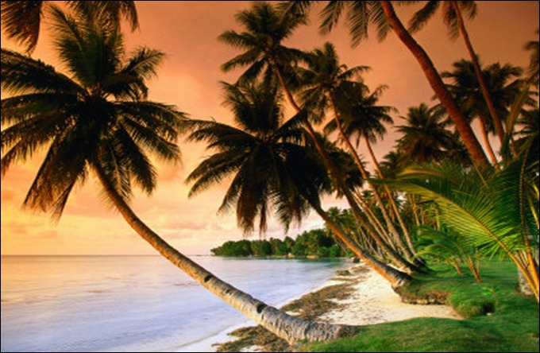




ISLA
DE YAP
JOSE LUIS

Slide 2
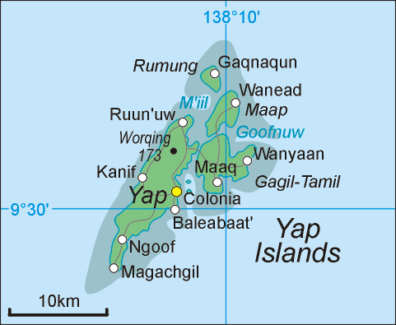

Slide 3
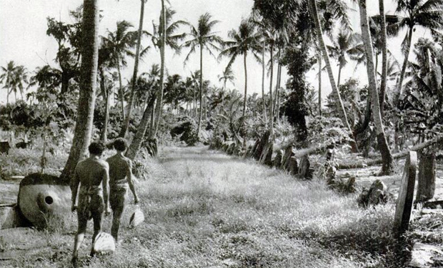

Slide 4
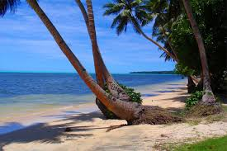

Slide 5
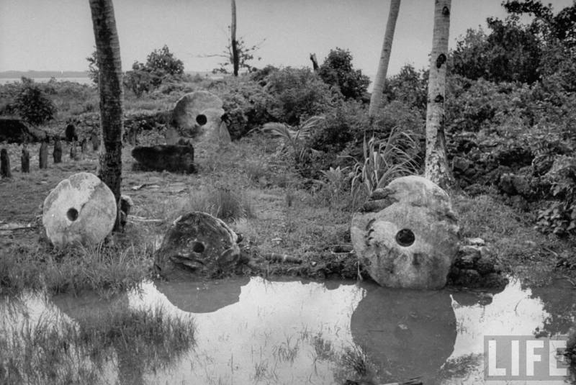


Slide 6
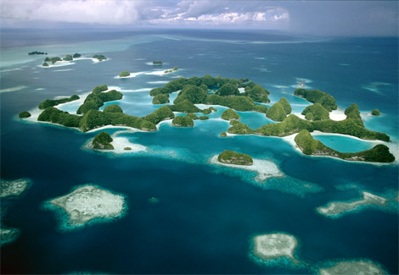


Slide 7

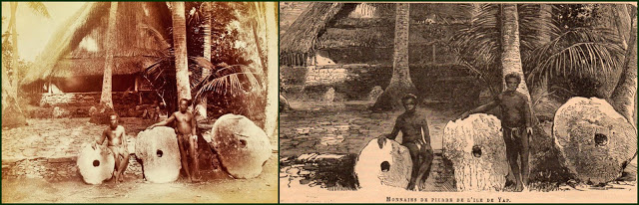
Dentro de este archipiélago encontramos la isla de Yap, uno de los cuatro Estados Federados de Micronesia, independiente desde 1985, con una extensión de unos cien kilómetros cuadrados y poco más de seis mil habitantes, que a pesar de su pequeño tamaño es mundialmente famoso por poseer las “monedas” más grandes y pesadas del Planeta.

Slide 8
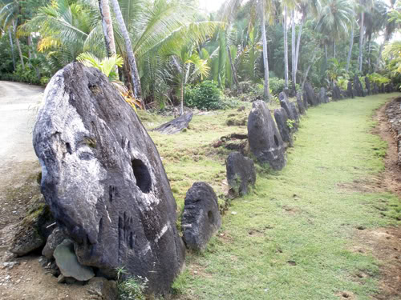

Slide 9
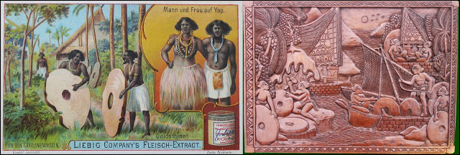
Aunque el remoto archipiélago de las Carolinas en el Pacífico Sur, fue descubierto en 1526 por el explorador español Álvaro de Saavedra, no fue hasta 1686, cuando Francisco de Lezcano arribó a la isla de Yap, y lo bautizó con el nombre de “Las Carolinas”, en honor al rey Carlos II. Durante más de dos siglos, las islas estuvieron incorporadas, al menos teóricamente, a la corona española, hasta que su conservación no tuvo sentido, tras la derrota contra Estados Unidos y la pérdida de las Islas Filipinas, siendo vendidas a Alemania en 1899 –junto con las Marianas y Palaos- por veinticinco millones de pesetas .

Slide 10
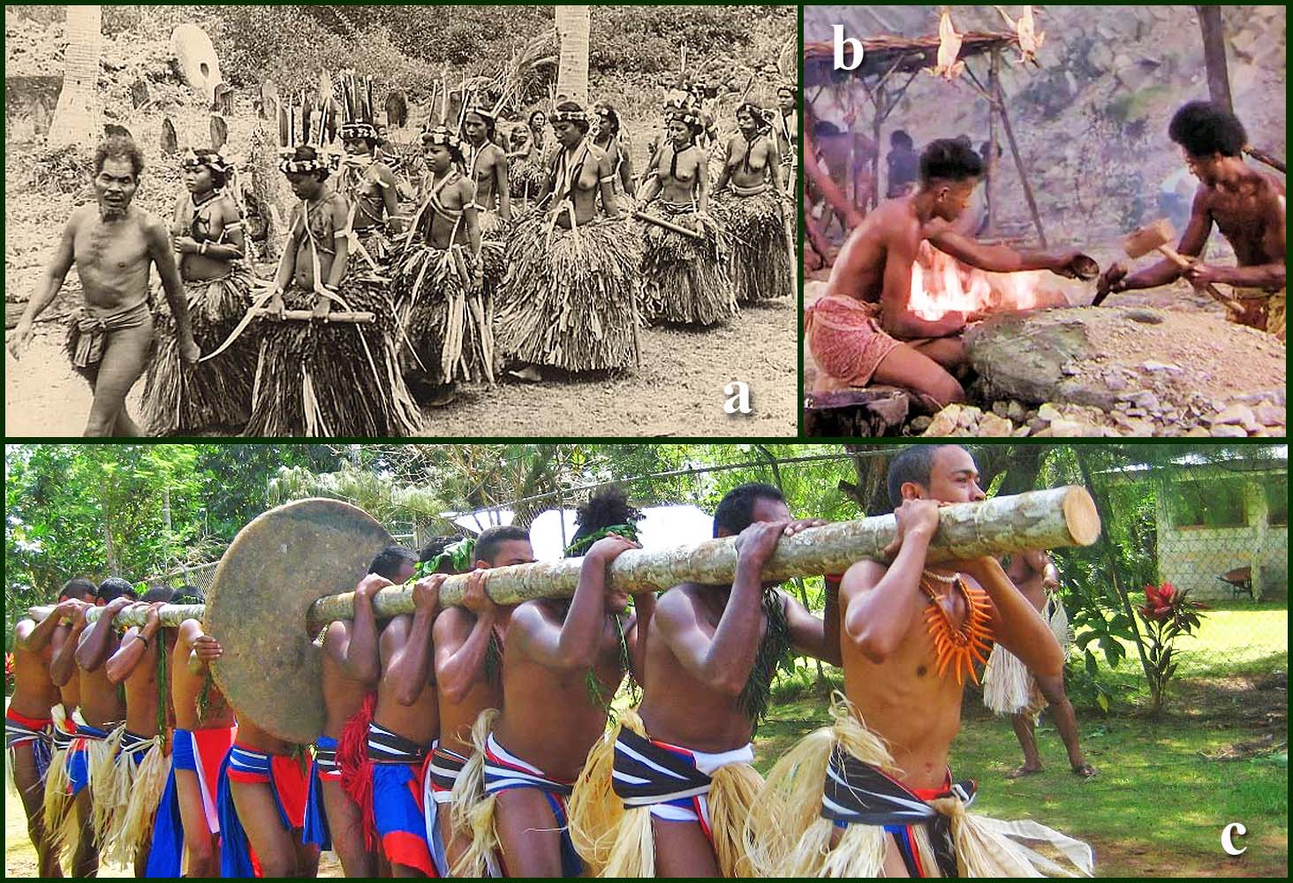

Slide 11
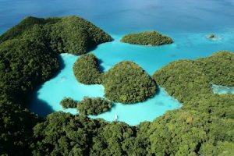

Slide 12
Los habitantes de las islas que forman el estado de Yap, en Micronesia, conservan aun muchas de sus tradiciones milenarias. Y una de las mas sorprendentes para el viajero es el uso del llamado dinero de piedra. No en vano en cada pueblo o aldea de estas islas aun pueden verse diversos grupos de piedras circulares de diferente tamaño, que se asemejan a enormes donuts por el agujero que llevan en el centro. La palabra con la que los locales designan a estas piedras es ‘rai‘, que significa ballena, debido a que cuando esta tradición empezó las piedras eran esculpidas con una forma similar a la de este cetáceo.

Slide 13
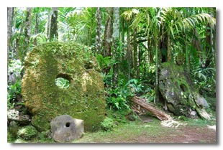

Slide 14
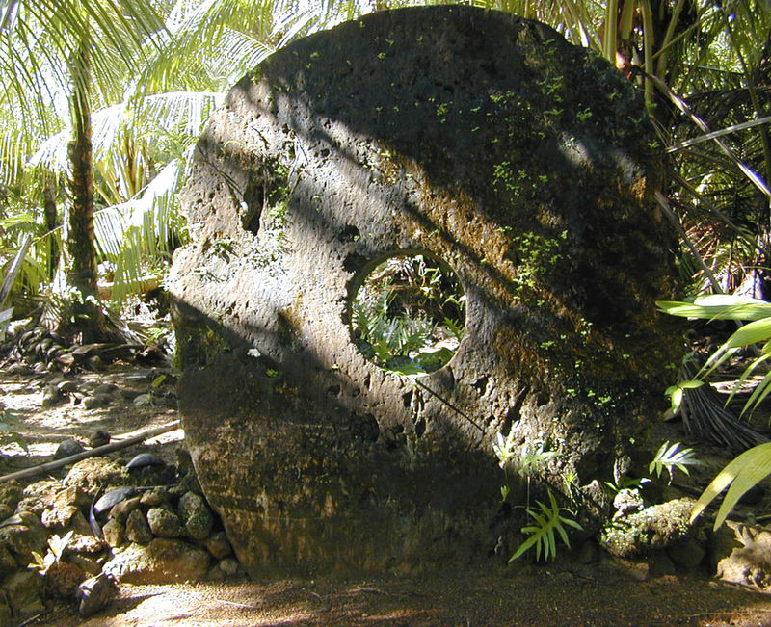

Slide 15
Todo empezó hace cientos de años, cuando unos marinos yapeses arribaron de forma accidental a una de las islas del archipiélago de Palau. Allí se sorprendieron de la abundancia de rocas que hay en estas islas, algo desconocido para ellos pues tales formaciones no existían en su tierra natal. De forma que excavaron parte de la roca, le dieron una forma similar a la de ballena y la llevaron a su lugar de origen. Algunos jefes locales en Yap se sintieron atraídos de inmediato por algo tan raro y mandaron a su gente a Palau a por mas piedras. Pronto las piedras empezaron a usarse con una finalidad económica, reemplazando a conchas y otros objetos que se empleaban entonces con tal fin.

Slide 16
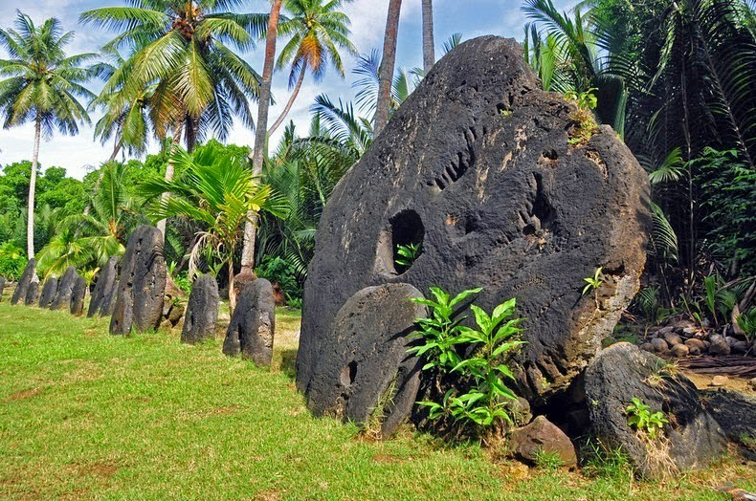

Slide 17
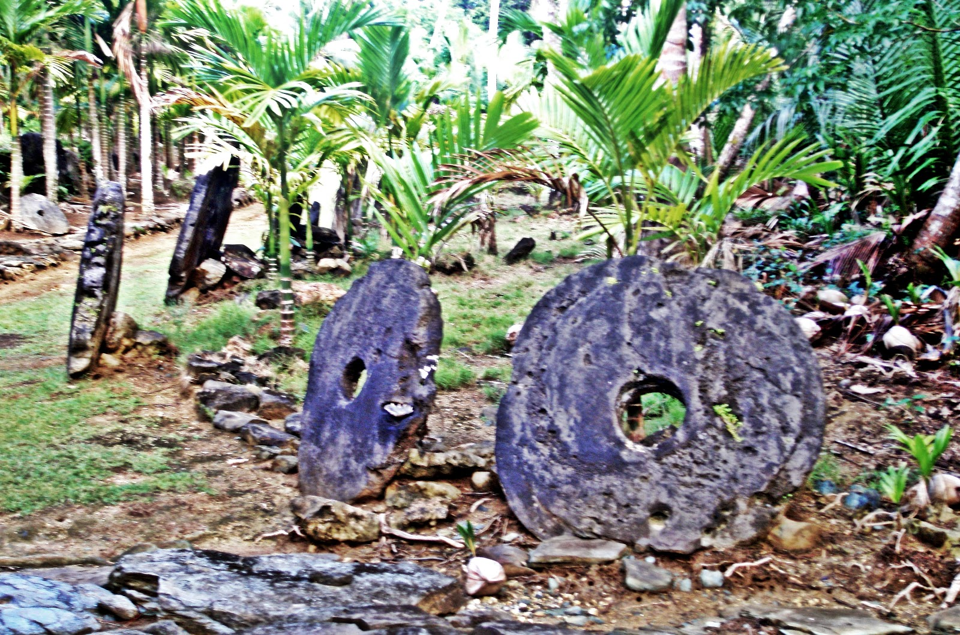

Slide 18
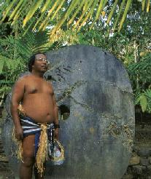
Yap es mejor conocida como la Tierra del Dinero de Piedra . Los discos de piedra pueden alcanzar hasta 3,6 metros de diámetro y son conocidos como las mayores monedas del mundo.

Slide 19
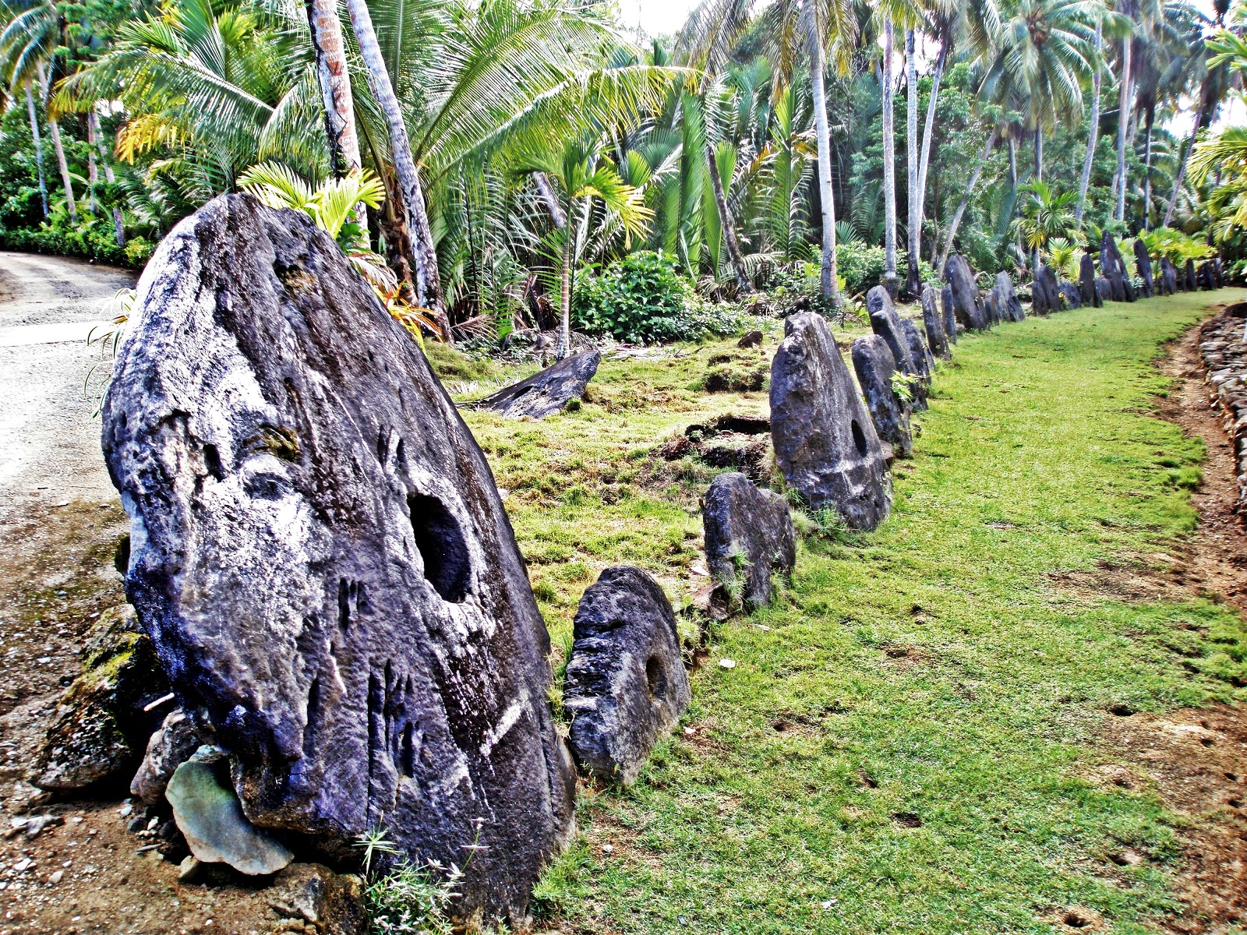

Slide 20
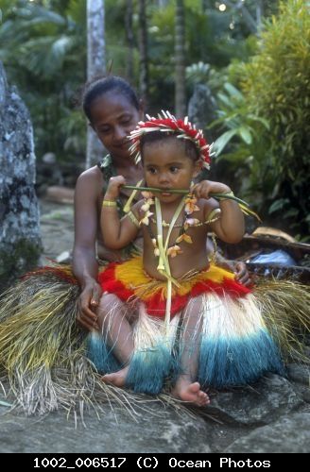
Las piedras (‘Rai’), como los nativos las llaman, no se extraen en la isla sino que los nativos yapeses viajan en canoa a la isla de Palau a una cantera al norte de Babelthaob.

Slide 21
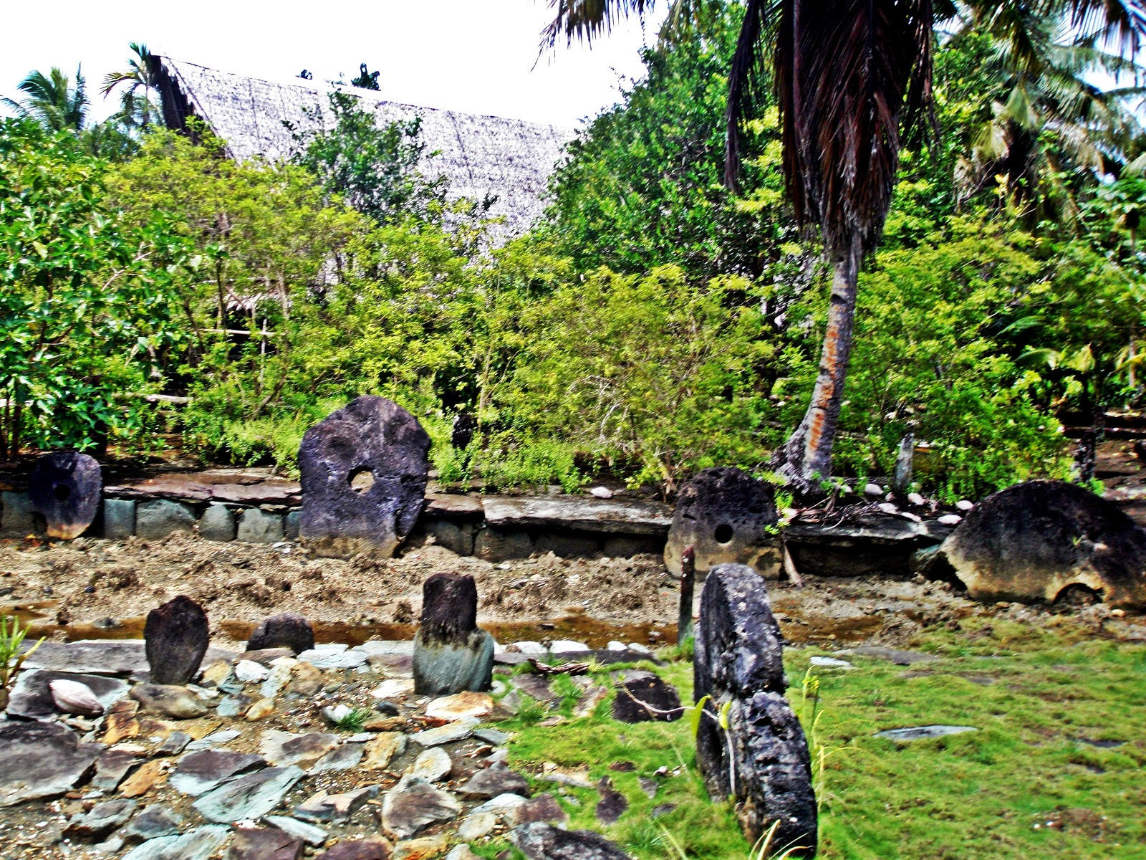

Slide 22
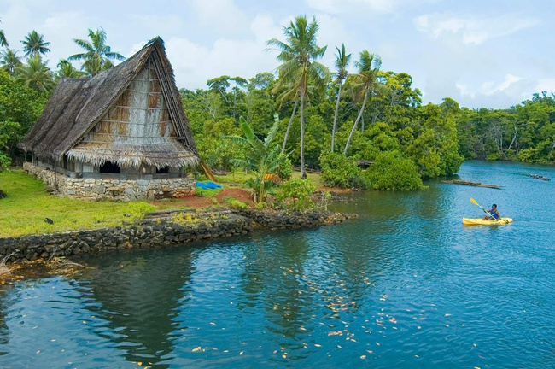

Slide 23
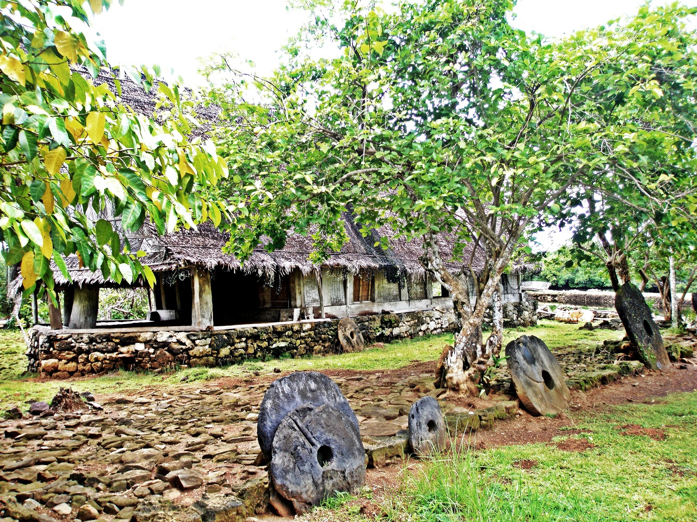

Slide 24
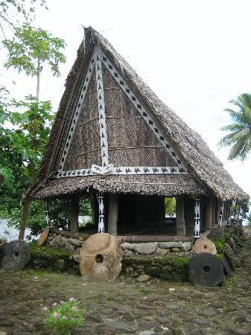
Estos gigantescos discos de piedra, con un orificio central para facilitar su transporte, han constituido un tradicional tipo monetarios utilizado por los habitantes de Yap como símbolo de riqueza, y como moneda importante de uso específico (p. ej. como dote matrimonial, herencia, o para sellar la amistad entre dos grupos vecinos), aunque también, los ejemplares más pequeños se han utilizado como moneda económica para pagar equipos de pesca, canoas, cerdos, fiestas y danzas.

Slide 25
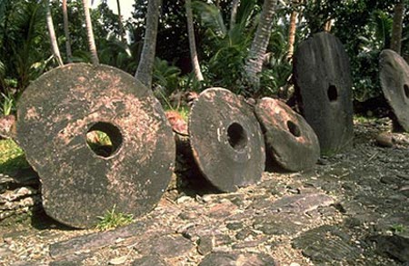

Slide 26
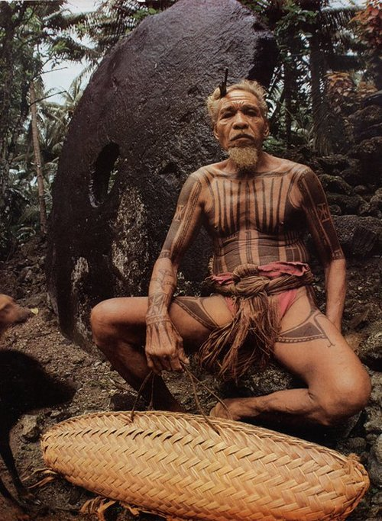
En Yap, el tamaño lo es todo. La pequeña isla tiene monedas de piedra que pesan una tonelada, mientras que los arrecifes del océano cercano son el hogar de manta rayas gigantes, que tienen una envergadura de hasta 4,5 m y pesan cerca de una tonelada…,

Slide 27
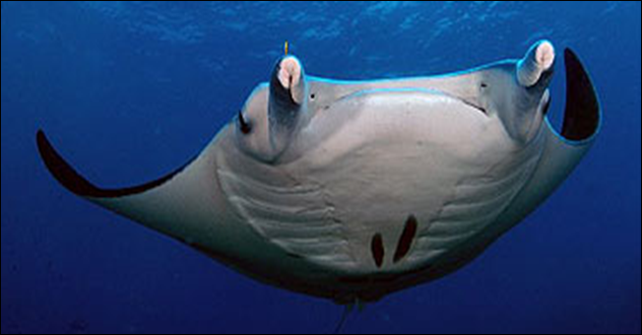

Slide 28
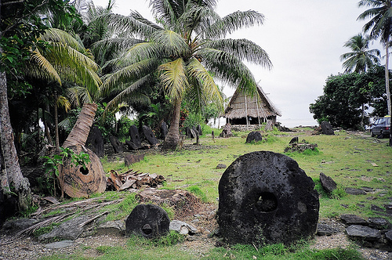

Slide 29
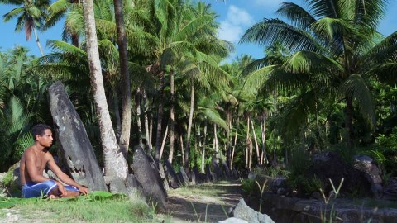

Slide 30
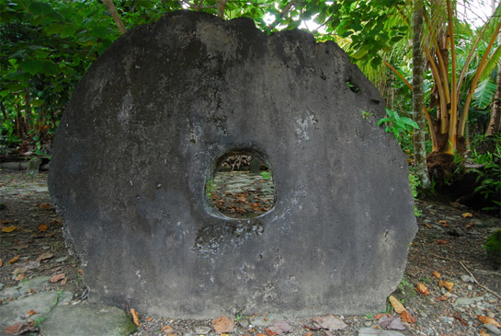

Slide 31
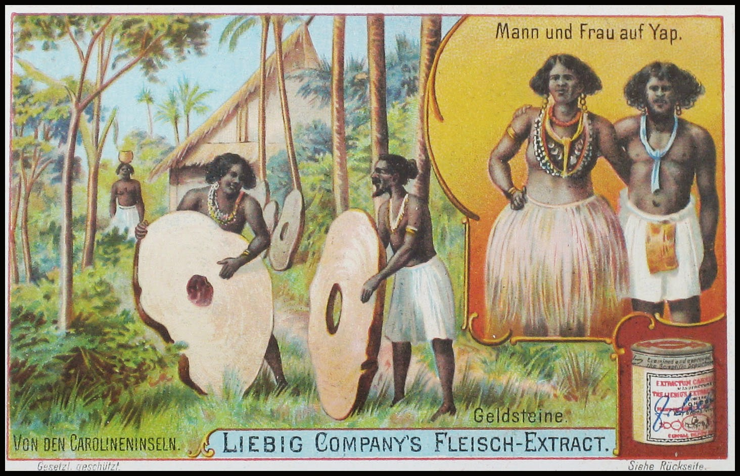
Monedas” de piedra de la isla de Yap, representadas en una antigua tarjeta de propaganda comercial alemana.

Slide 33
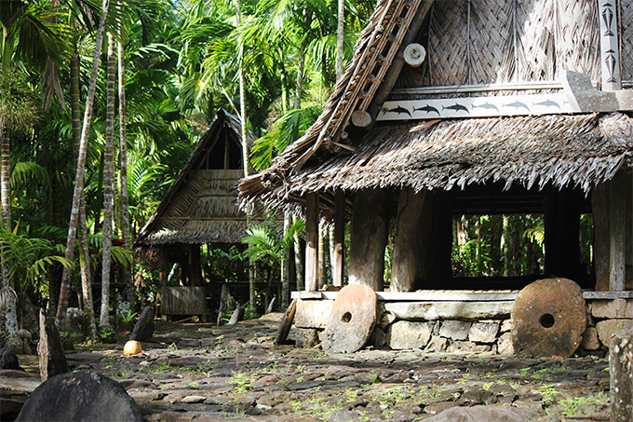

Slide 34
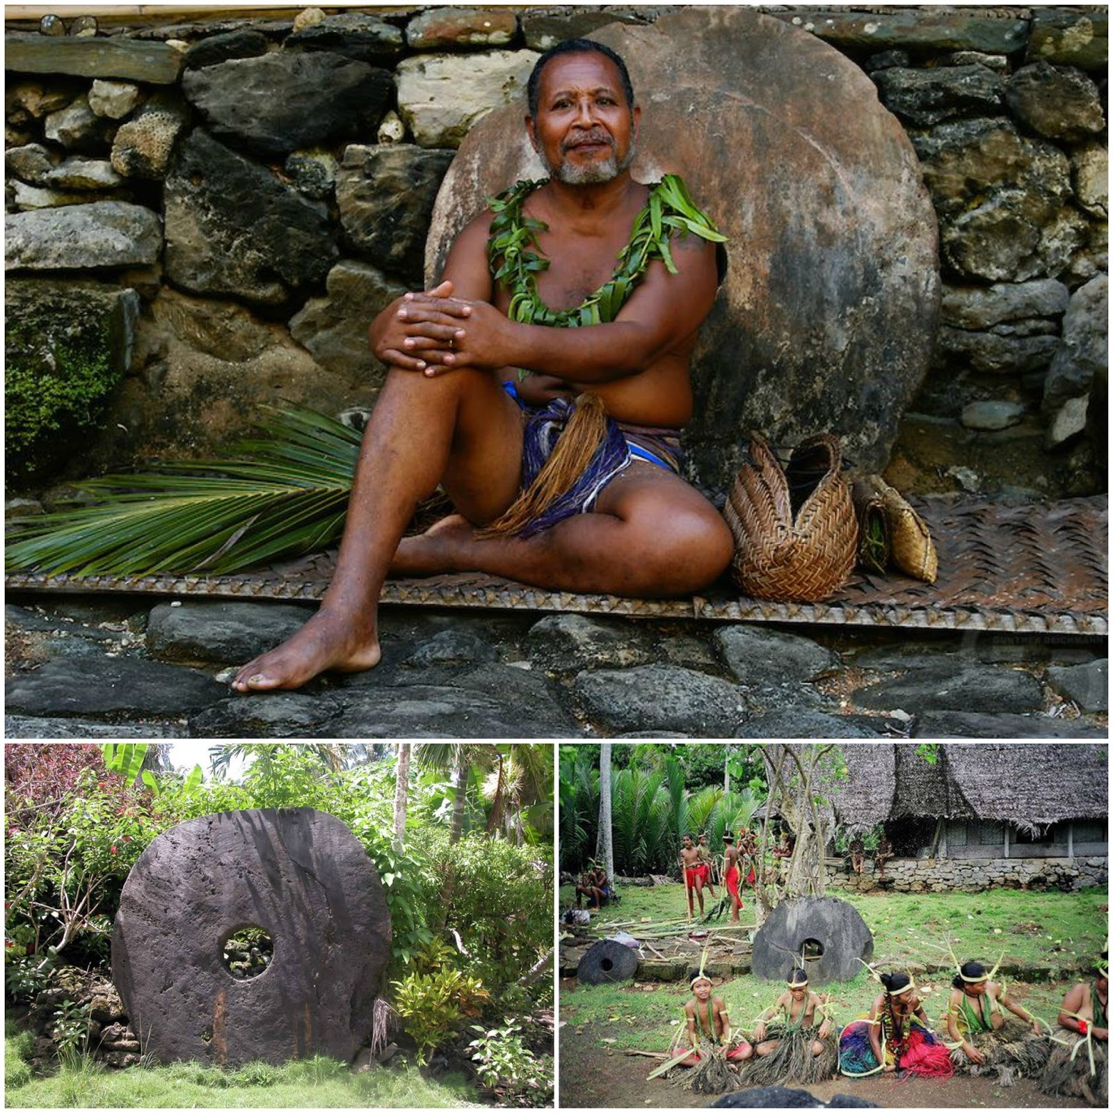

Slide 35
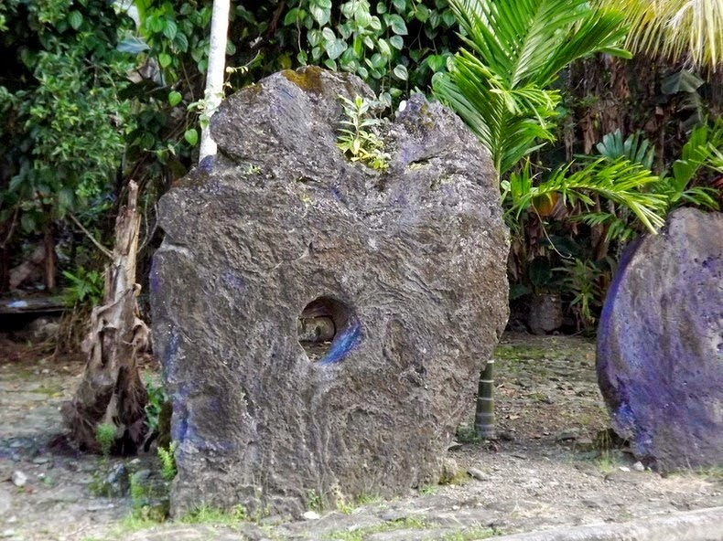

Slide 36
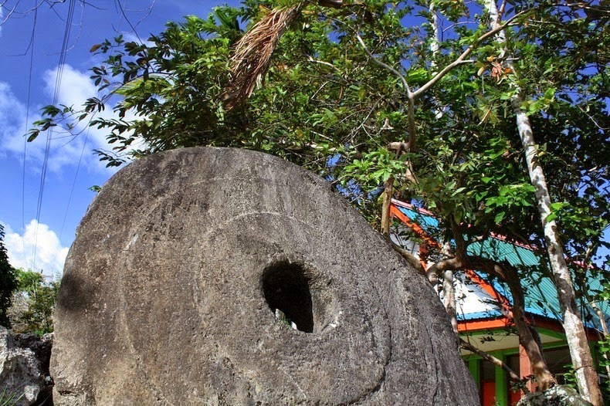

Slide 37
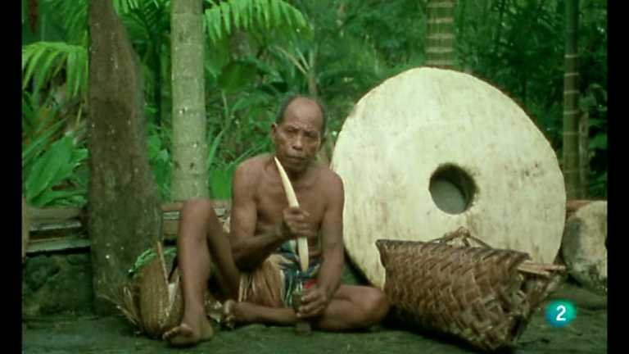

Slide 38
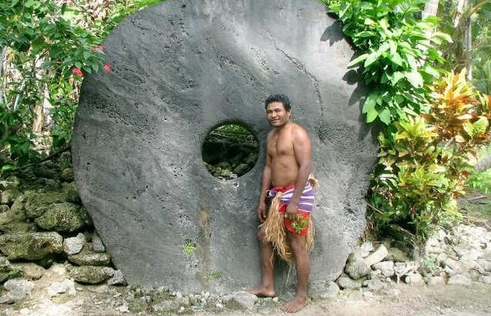

Slide 39
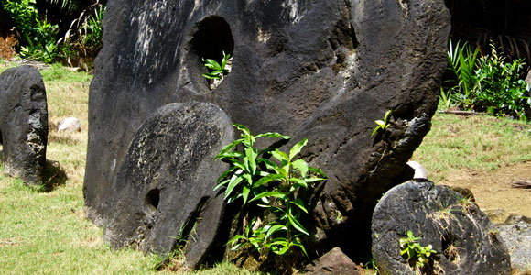

Slide 40
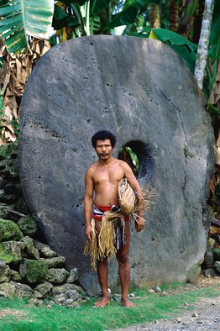
Actualmente, las monedas de piedra constituyen el símbolo nacional de identidad de la Isla, y son un elemento esencial de atractivo turístico. Las mayores que se conservan alcanzan un diámetro de más de cuatro metros superando las cinco toneladas de peso. Todavía cambian de dueño durante algunas transacciones sociales, como herencias o matrimonios, pero aunque su propietario cambie, la piedra se mantiene siempre en el mismo lugar.

Slide 41
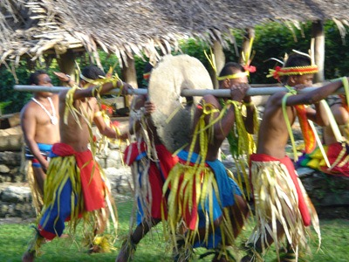

Slide 42
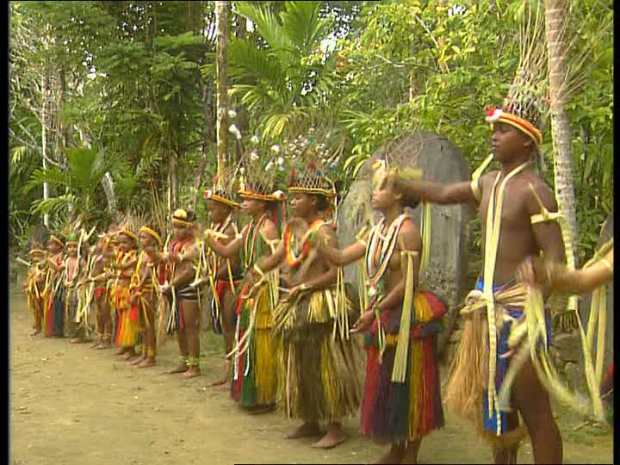

Slide 43
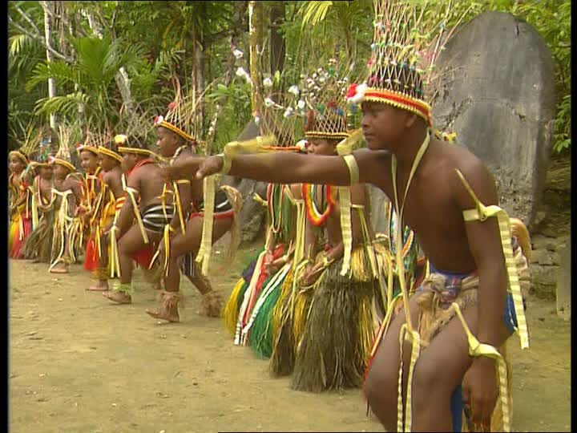

Slide 44


Slide 45
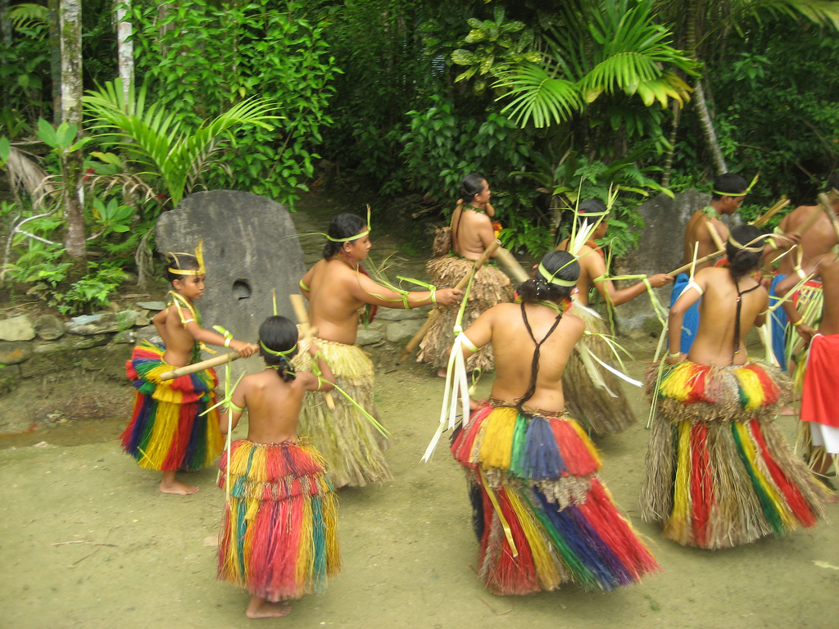

Slide 46
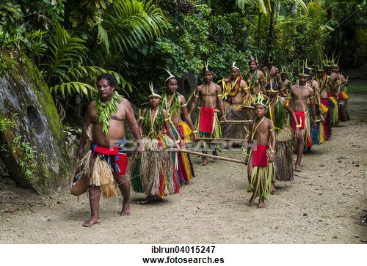

Slide 47
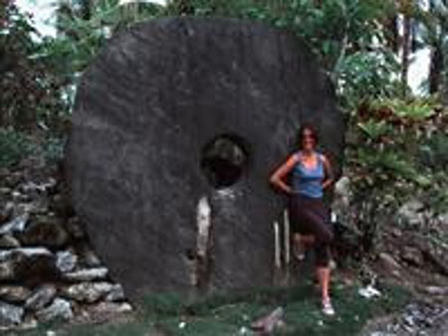

Slide 48
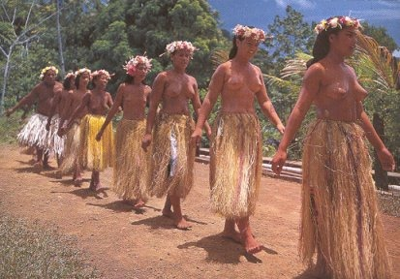

Slide 49
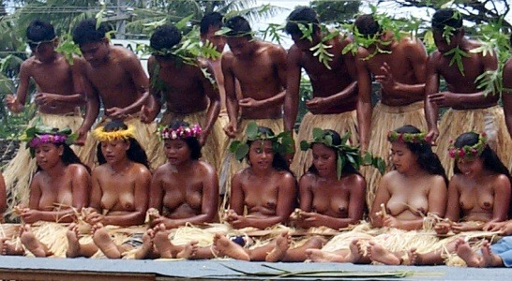

Slide 50


Slide 51
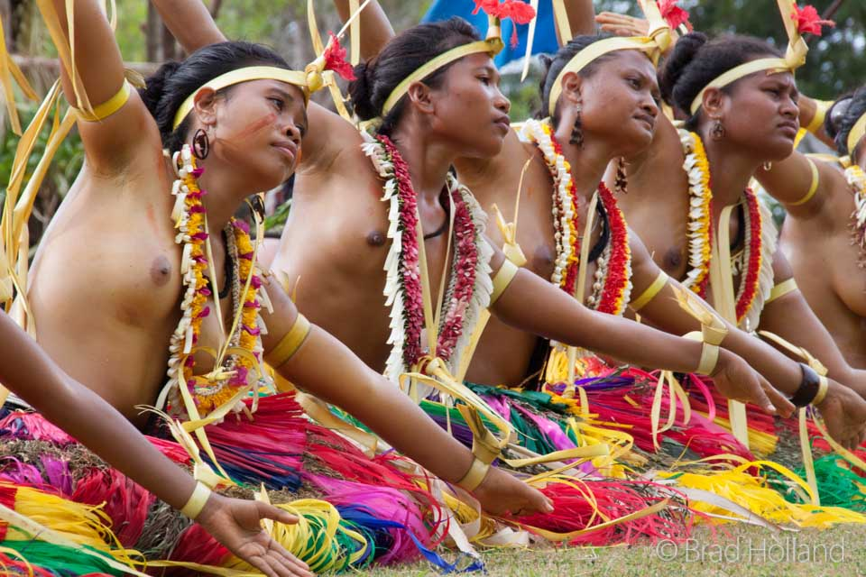

Slide 52
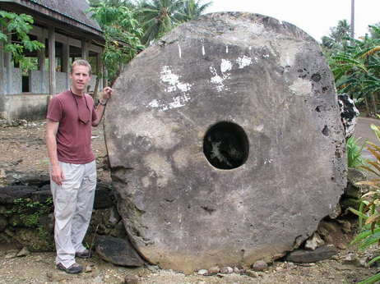

Slide 53
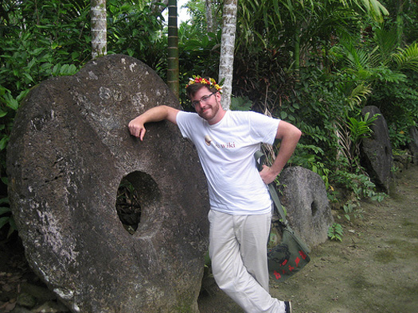

Slide 54


  UN FUERTE ABRAZO QUE TENGAS UN BUEN DIA
JOSE LUIS

Slide 55







¿Te ha gustado?
Puedes ver más entrando
Aquí
Además puedes recibir powerpoints en tu correo electrónico suscribiéndote aquí:

